Slide 1
SOSYOLOJİK SORULAR SORMA ve CEVAPLAMA

Slide 2
Sosyolojik Sorular
İyi bir sosyolojik çalışma, araştırma sorularını mümkün olduğunca kusursuz bir şekilde sormaya ve genel sonuçlara ulaşmadan önce olgusal kanıtlar toplamaya çalışır.
Olgusal Sorular
Karşılaştırmalı Sorular
Gelişimsel Sorular
Kuramsal Sorular
?

Slide 3
Bilimsel Yaklaşım
Sosyoloji bilimsel bir girişimdir. Niceliksel ve niteliksel araştırma, ampirik sorgulamanın sistematik yöntemlerini, verilerin analizini, kuramların kanıtlar ve insan toplumlarına ilişkin mantıklı tartışmalar ışığında değerlendirilmesini içermektedir. İnsanları incelemek olayları fiziksel dünyada gözlemlemekten farklıdır. Doğadaki nesnelerden farklı olarak insanlar, yaptıkları şeylere bir anlam ve amaç yükleyen, farkındalığı olan varlıklardır.

Slide 4
Araştırma Süreci
Araştırma Sorusunu Belirlemek
Verilerin Değerlendirilmesi
Sorunu Açık ve Net Bir Şekilde Ortaya Koyma
Bir Araştırma Tasarımı Oluşturma
Araştırmayı Yapma
Sonuçları Yorumlama
Bulguları Rapor Haline Getirme

Slide 5
Neden-Sonuç İlişkisini Anlama
Nedensellik ve Karşılıklı İlişki (Korelasyon)
Nedensellik Mekanizmaları
Kontrol Değişkenleri
Nedenlerin Belirlenmesi
Bağımlı Değişken
Bağımsız Değişken

Slide 6
ARAŞTIRMA YÖNTEMLERİ
“Sosyologlar, cevabını istedikleri özel sorular için en uygun yöntemleri kullanmaya hazır olmak zorundadır.”

Slide 7
Etnografya
Bu yöntemde araştırmacı, bir grup, bir örgüt veya cemaate katılır veya onlarla birlikte çalışır, yaşar ve belki de onların faaliyetlerine doğrudan katılır.
Not:
Etnografya, göreceli olarak daha küçük ölçekli toplumsal olguların anlaşılması ve bunlar hakkında bilgi edinilmesi amacıyla kullanılan niteliksel araştırma yöntemi türüdür.

Slide 8
2. Tarama Araştırması
Soru kağıtlarının bir grup insana -bazen binlercesine- gönderilmesi veya doğrudan görüşmeler yoluyla uygulanmasıdır.
Tarama araştırmaları daha geniş bir alana uygulanabilen bilgiler üretme eğilimi gösterir.
Not:
Tarama araştırmaları yaygın olarak, toplumsal olguların matematiksel yöntemlerle ölçülmesinde ve daha sonra bunların çözümleme edilmesinde kullanılan nicel araştırma yöntemi türüdür.

Slide 9
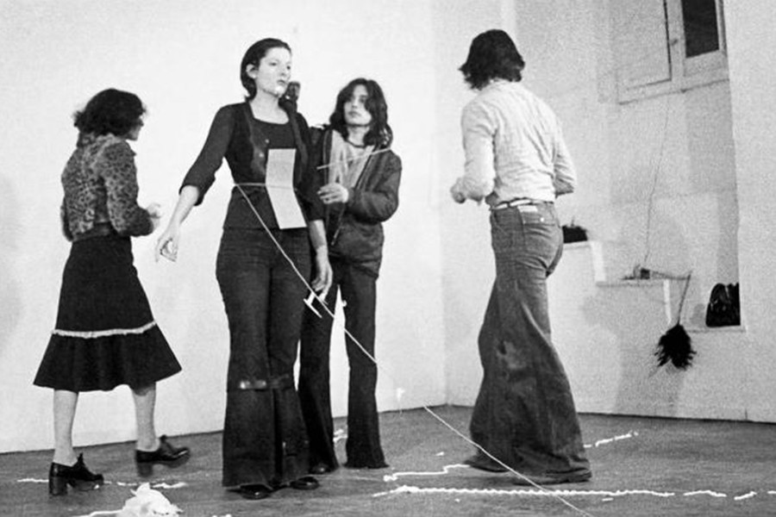
3. Deneyler
Araştırmacı tarafından kurulmuş son derece kontrollü koşullar altındaki bir sınama girişimidir. Bir deneysel uygulamada araştırmacı, incelenen durumları doğrudan kontrol eder.

Slide 10
4. Biyografik Araştırma- Yaşam Öyküleri
Yaşam hikayeleri belirli bireyler hakkında -genellikle bu kişilerin kendilerinin anımsadıklarından- toplanmış biyografik materyalden oluşmaktadır. Bu araştırma türü sözlü tarihi, kişisel hikayeleri ve yaşam hikayeleri içermektedir.
Bu yöntemler bireylerin toplumsal yaşamı ve toplumsal değişim dönemlerini nasıl deneyimlediğini ve değişen bir dünya bağlamında diğer kişilerle ilişkilerini nasıl yorumladıklarını keşfetmekte kullanılır
Not:
Deneylerin aksine, biyografik araştırma, tamamen sosyolojiye ve diğer toplumsal bilimlere aittir ve fen bilimlerinde yeri yoktur.

Slide 11
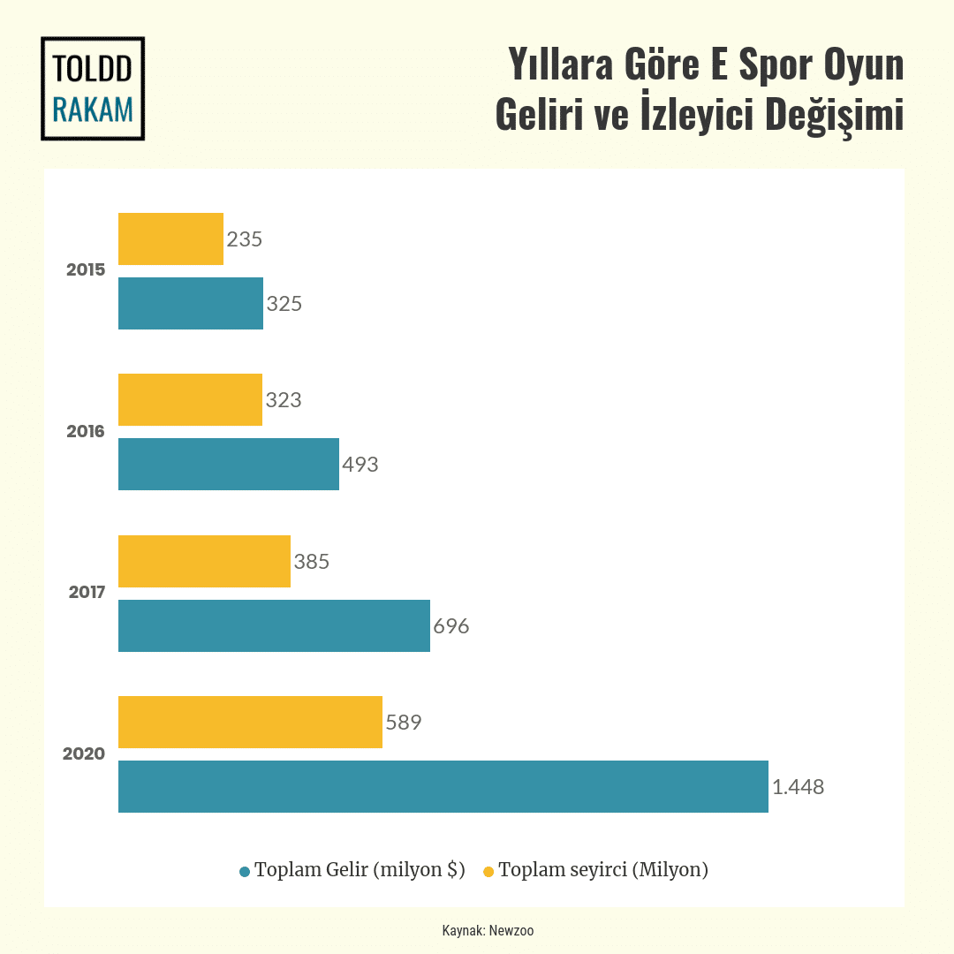
5. Karşılaştırmalı Araştırma
Buraya kadar açıklanan araştırma yöntemleri genellikle karşılaştırmalı bir bağlamda uygulanmaktadır.
Karşılaştırma yapmak toplumsal yaşamın belirli bir alanında neler olup bittiğini netleştirmemizi sağlar.

Slide 12
6. Tarihsel Analiz
Sözlü tarihte araştırma yapmak, yaşamlarının daha önceki bir noktasında tanık oldukları ya da parçası oldukları olaylar hakkında görüşme gerçekleştirmek demektir.
Daha eski bir dönemle ilgili tarihsel araştırmalar için sosyologlar belge araştırmasını, genellikle kütüphanelerin ya da arşivlerin özel koleksiyonlarında bulunan yazılı kaynaklarından yararlanarak kullanmaktadırlar.

Slide 13
7. Karşılaştırmalı Tarihsel Araştırma
Daha uzun bir zaman dilimini inceleyen ve aynı zamanda karşılaştırmalı araştırmayı tarihsel bir bağlamda kullanan araştırma yöntemidir.

Slide 14
8. İnternet
İnternet sayesinde dergi makalelerine, kitaplara, araştırma raporlarına, hükümet politikalarının belgelerine ve pek çok şeye ulaşabiliyoruz.
Bilgiye bu şaşırtıcı derecedeki erişilebilirlik, bilgilerin doğruluğuyla karıştırılabilmektedir. Öğrenciler ve araştırmacılar kaynakları konusunda daimi olarak eleştirel bir tutum içinde olmak ve diğer bütün kaynaklar için yöneltecekleri aynı soruları sormak zorundadır.
Onu kim üretti?
Nasıl üretildi?
Kaynak ne kadar güvenilir?
Bilgide önyargıya yol açabilecek kaynağın doğrudan herhangi bir çıkarı var mı?

Slide 15
Gerçek Dünya’da Sosyoloji
Bütün araştırma yöntemlerinin kendi avantajları ve sınırlılıkları vardır. Bu nedenle, tek bir araştırmada birçok yöntemi her biri diğerine yardımcı olacak şekilde bir araya getirmek olağandır. Bu süreç üçgenleştirme olarak bilinir.
İnsan denekler ve etik sorunlar
Sosyoloji sadece açık olanın yeniden ifade edilmesi mi?
Sosyolojinin etkisi

